Slide 1
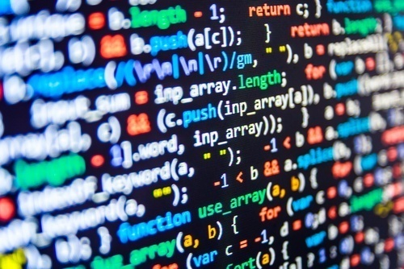
BİLGİSAYAR PROGRAMLAMA
OĞUZ HANOĞLU

Slide 2

Uygulamalı Ders Kuralları
Bilgisayarınız yoksa asistanınızın onayıyla bir başka öğrenci ile birlikte çalışabilirsiniz.
  Bu durumda da, her iki öğrenci dersin sonunda ayrı ayrı form ile kod gönderimi yapacaktır.
Takıldığınız noktaları SESSİZCE asistanlara ya da takımınıza danışabilirsiniz.
Erken bitiren kodunu gönderip, bir sonraki dersin başında gelmek üzere çıkabilir.
  Ancak çıkmayıp, asistanlardan “Benden ekstra bir şey isteyin, onu kodlayım…” şeklinde talepte bulunması ya da kendilerinin ekstra şeyler hayal edip kodlarına eklemeleri önerilir.

Slide 3
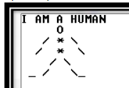
Alıştırma
Ders 13 Kod gönderim adresi
https://tinyurl.com/y7ok7c32
printf ile ekrana adam resmi yazdırınız!
(Ekstra) Resmin ekranda satır satır belirmesini sağlayınız.
(ipucu: sleep)
Notes:
15:00<<

Slide 4
Alıştırma
Ders 13 Kod gönderim adresi
https://tinyurl.com/y7ok7c32
printf ile ekrana adam resmi yazdırınız!
(Ekstra) Resmin ekranda satır satır belirmesini sağlayınız.
(ipucu: sleep)
#include <stdio.h>
int main()
{
printf("I AM A HUMAN\n");
printf(" O \n"); sleep(1);
printf(" / * \\ \n"); sleep(1);
printf(" / * \\ \n"); sleep(1);
printf(" / \\ \n"); sleep(1);
printf(" / \\_ \n"); sleep(1);
printf("\a"); // BIP SESİ
return 0;
}
Notes:
15:00<<

Slide 5
Anlayamadığınız yerleri bizlere sorunuz.
1. DERS SONU

Slide 6
Mili kilometreye çeviren bir kod yazalım.
Ayrılan süre: 20 dakika
Öyle bir kod yazalım ki, önce kullanıcıdan mil değerini alsın. Sonra da bunun kaç km ettiğini hesaplayıp, ekranda göstersin.
(Bir mil yaklaşık 1.609 kilometre eder.)
Dosyanızı kaydetmeyi unutmayın. Ders sonunda kodunuzu göndermenizi isteyeceğiz.
ÖRNEK ÇIKTI (Kullanıcı kod çalıştıktan sonra 72.5 –nokta ile - değerini girip enter’a basmıştır.)
Mil degerini giriniz:72.5
Girdiginiz degerin km karsiligi:116.652500
--------------------------------
Process exited after 3.266 seconds with return value 0
Press any key to continue . . .
Ekstra: Kodun başında şöyle sorsun: mil->km için 1’e, km->mil için 2’e basar mısınız: …

Slide 7
Şifre alan kod
Ders 14 Kod gönderim adresi
https://tinyurl.com/y7qj6voq
Kullanıcıdan 8 basamaklı şifre girişi istenecektir.
Kullanıcı şifreyi girdikçe şifre ekranda *’lı olarak çıkacaktır.
Ardından kullanıcı enter’a bastığında, kullanıcının girdiği şifre ekranda gözükecektir.
Sifre:********
Girdiginiz sifre Bil141%2

Slide 8
Anlayamadığınız yerleri bizlere sorunuz.
2. DERS SONU

Slide 9
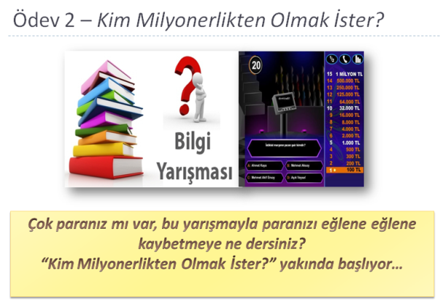
Duyuru
Ödev 2 duyuruluyor(Perş 27 Eylül).
  Erkenden başlayınız.
  “Sky is the limit”
    Hayal gücünüzle kendi sınırlarınızı zorlayın.
    Kendi oluşturduğunuz ekstra fikirleri kodunuza ekleyin.
  Ödevde bol puan toplamaya bakın. Puan yuvarlaması uygulanmaz. Ders planındaki %10’luk ödev ve kısa sınav çalışması bileşeninden ekstralarla %10’un üzerinde puan toplayabilirsiniz.

Slide 10
Etik ilkeler
Piazza’da “Odevlerdeki_Etik_Ilkelerimiz” dosyasında detaylıca değinildi.
Dönem başında derste değinildi.
Ödev1B’de üzerinden kapsamlı şekilde geçildi.
Şimdi de kısaca değinilecek.
Neden bu kadar çok vurgulandı?
  Etik ilke ara ödevleri albümlerimiz
  Öğrenciler, kendilerini etik ilke ihlallerine iten durumla (konu eksikleri) yüzleşsin ve ihlal yerine çözüm (daha çok ve daha etkin çalışmak) üretsin istiyoruz. Böylece dersten kalanların oranı düşsün istiyoruz.
  Etik ilke ihlalleri derse ayırdığımız vakitten çalan ve böylece dersin kalitesini etkileyebilen durumlardır.

Slide 11

7 numaralı ilke
Kimseden (dersin hocası ve ders asistanları haricinde) bu ödevle ilgili yardım almadım ve kimseye yardım etmedim.
EN SIK İHLAL EDİLEN İLKELERİMİZDEN BİRİ

Slide 12
Ödevlerdeki Etik İlkelerimiz- Özet
Etik İlkelerimiz sizin derste başarılı olmanız için hazırlandı.
  İlkelerimizi içeren 12 ifadeyi kodlarınızı gönderirken doğrulamanız istenecektir. 7. ilke de dahil olmak üzere tüm ilkeleri dikkatle uygulayın.
  7. ilkeyi anlamakta/uygulamakta zorlanan öğrenciler için daha detaylı açıklama: Ödev çalışmalarında homosapiens türünden kimseden (dersin hocası ve ders asistanları hariç) yardım almayınız!
    Dersi almayan arkadaşımdan da mı?
      Sağlama algoritması:
        “Dersimi almayan arkadaşım”, insan mı? Evet
        “Dersi almayan arkadaşım”, dersin hocası mı? Hayır
        “Dersi almayan arkadaşım”, dersin asistanı mı? Hayır
      Sonuç: Evet, ondan da yardım almayınız.
      “Ama kodumu göstermedim”, “Ama sadece bir şeyi sormuştum”
        Durumları olmasın. Gayet açık olan bu isteğimizi dikkatle uygulayın.

Slide 13
Ödevlerde internet kullanımı hk.
(11. ilkenin detaylı şekli)
Ödeve dair doğrudan araştırma(örn. “X yapan kod nasıl yazılır?”) yapmanıza izin verilmez.
  Bu tarz sitelerden kod aldığınız tespit edilirse (sizin gibi başka bir öğrenci de alıp gönderdiğinde iki kod benzerlik testine takılabilir vs.) etik ilke ihlali durumu yaşanabilir.
İnternetten ancak genel konuları (“C’de döngüler” gibi) araştırmanıza izin verilir.
  Bu araştırmanızda kullandığınız kaynakları da ödev formunda açıkça belirtmeniz beklenir. “youtube” vs. gibi ifadelerle geçiştirmeniz istenmez.

Slide 14
Potansiyel ihlal durumları…
Çok yakın arkadaşınız şu an dersi alıyor mu?
  Özellikle sizler dikkat ediniz!
  “Arkadaşımı kıramadım.”
  “Sanırım ‘hayır’ demesini öğrenmeliyim.”
Vakaları ile çok karşılaşılıyor.
CEVAP: printf(“H A Y I R”);
  Hayır, başka öğrencilerin emeklerine saygısızlık yapmak istemem.
  Hayır, ben emek hırsızı değilim.
  Hayır, kodumu sana vererek etik ilke ihlal cezasını alamam.

Slide 15
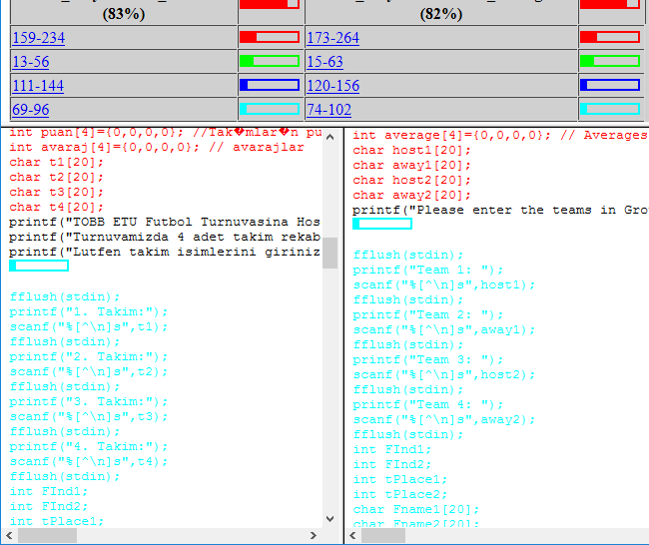
Benzerlik Testi Yazılımı
Ödevleriniz, geçmiş dönemlerdeki ödevler ve internetteki benzer kodlarla birlikte kod benzerlik yazılımı ile incelenmektedir.
Gelişmiş bir algoritma ile tüm ödevler ikili kombinasyonlar halinde satır satır incelenmektedir.
Lütfen kodlarınızla yazılımı test etmeyin, geçmiş dönemlerdeki bazı öğrenciler sizin yerinize test etti, yazılım çok iyi çalışıyor.

Slide 16

5 numaralı ilke
  Ödevimin ek sunumunun istenebileceğini ve sunum esnasında kodumdaki bazı parçalara hakim olmadığım anlaşılırsa etik ilkeleri ihlal etmiş sayılabileceğimi biliyorum.
Benzerlik testi sonuçları ve ara sınav notu da göz önünde bulundurularak bazı öğrenciler ödev sunumlarına çağırılabilir.
Ödevlerinizi etik ilkelere uyarak ve deneme/yanılmaya yoluyla değil iyice anlayarak yapınız.

Slide 17

Etik İlke İhlal Durumlarında İzlenen Süreç
Etik ilke ihlallerinde genel olarak öğrencilere
1.ihlalde:
Öğrencinin ilgili ödevine/ödevinin ilgili kısmına -%50 puan vermek
Öğrenciye kapsamlı bir ara ödev vermek
2.ihlalde:
Öğrencinin ilgili ödevlerine/ödevlerinin ilgili kısımlarına -%50 puan vermek
Öğrencinin -%50 puan almış iki ödevi/ödev kısımları haricindeki tüm ödevlerine 0 puan vermek
3.ihlalde:
…
Durumun ciddiyetine göre bunlara ek olarak Yükseköğretim Kurumları Öğrenci Disiplin Yönetmeliğinde şartları belirtilmiş olan disiplin soruşturması süreci başlatılabilir.
Geçtiğimiz dönemlerde etik kural ihlalinde bulunmuş öğrenciler, bu dönem tekrar ihlalde bulunursa, “2. kez ihlalde bulunmuş” olarak değerlendirilir.
Ödevlerin değerlendirmesinin tamamlanması dönem sonunu bulabilir. Bu süreçte öğrenci iki kez etik ilke ihlali yaparsa, birincisinin ardından ara ödev ile uyarılmamış olsa dahi, öğrenciler dönem başından beri genel olarak uyarıldığı ve her ödev gönderim formunda da bilgilendirildiği için “iki kez ihlal yaptırımı” uygulanır.
Her ihlal için ilgili ödev/ödev kısmı -%50 notunu alır ve diğer ödevler 0 notunu alır. Örneğin uyarı alana kadar 3 kez ihlalde bulunmuş öğrenci, ilgili 3 ödevinden/ödev kısmından da -%50 alır.

Slide 18
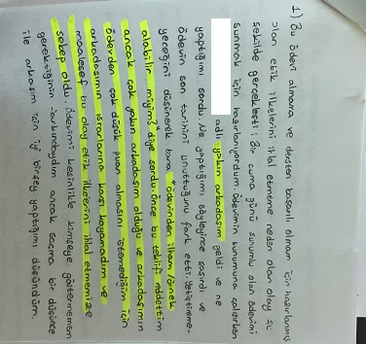
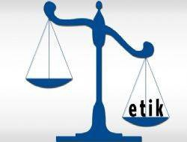
Etik İlke İhlal Deneyimlerinden Bazıları
Benzerlik Testinin, kodunda başka bir öğrenciyle benzerlik tespit ettiği öğrenci

Slide 19
Etik İlke İhlal Deneyimlerinden Bazıları
… bir daha kaynakça belirtmeden hiçbir çalışmayı sunmayacağıma karar verdim… Bu eylemin suç olduğunu ve yaptırımlarının ağır olduğunu bildiğim için bundan sonraki iş ve akademik hayatımda daha dikkatli olacağıma inanıyorum…
Ders projesinin esas kısmını internetten bulduğu bir kodla oluşturan öğrenci
Etik ilkeleri ihlal etme sebebim, o haftaki sorular benim için çok zordu ve uğraşmama rağmen yapamadığım için, hiçbir şey göndermemiş olmak istemedim, yakalanacağımızı zaten tahmin ediyordum, ancak yine de arkadaşımın kodunu gönderdim….
Bana güzel bir ders olmuş oldu; çünkü yalnız Bil141 dersi için değil bundan sonraki akademik hayatımda da bir daha böyle bir şeyi yapmayacağım. Verilen herhangi bir ödevi yapamamışsam herhangi bir şekilde akademik güvenirliğimin zedelenmemesi için dürüst davranacağım ve başkasına ait kaynakları kullanmayacağım.
Benzerlik Testinin, kodunda başka bir öğrenciyle 16 satır benzerlik tespit ettiği öğrenci
Arkadaşım kodumu istemiştir. Ben de hayır diyemediğim için kendi kodumu gönderdikten sonra kendisine kodumu gösterdim. Tamamını benden geçireceğini tahmin edemedim ve bunun sonucunda kodumda 41 satır benzerlik çıktı. Bunun için çok pişman ve üzgünüm. Bir daha böyle utanç verici bir olay yaşanmayacaktır.
Benzerlik Testinin, kodunda başka bir öğrenciyle 41 satır benzerlik tespit ettiği öğrenci

Slide 20
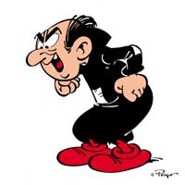
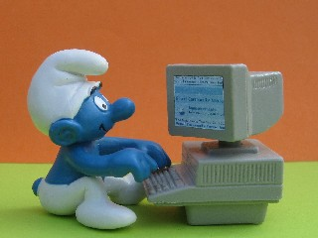
Sonradan üzülmemek için…
ETİK İLKELERİMİZE UYUNUZ.
“Öğrenciler etik değerlere sahip olmalı”
Bil141 Ders Planı -> Öğrencilerden beklentiler -> 4.madde

Slide 21
ŞİMDİYE KADAR ÖĞRENDİKLERİMİZİN BAZILARI
Algoritmalar
C dilinin genel yapısı
Değişken kavramı ve kullanımı
printf ile ekrana biçimli şekilde yazı yazdırmak
scanf ile ekrandan biçimli şekilde giriş alabilmek
Dosya işlemleri ile dosyalarda değer okuma/yazma/ekleme
İşlemler, tür dönüşümü ve işleçler
  ++ işleci, atama işleci

Slide 22











Yol Haritası
algoritma
değişken
veri giriş-çıkış
koşul
fonksiyon
dizi -dizgi
döngü
özyineleme
işaretçi
yapı
komut ekranı

Slide 23
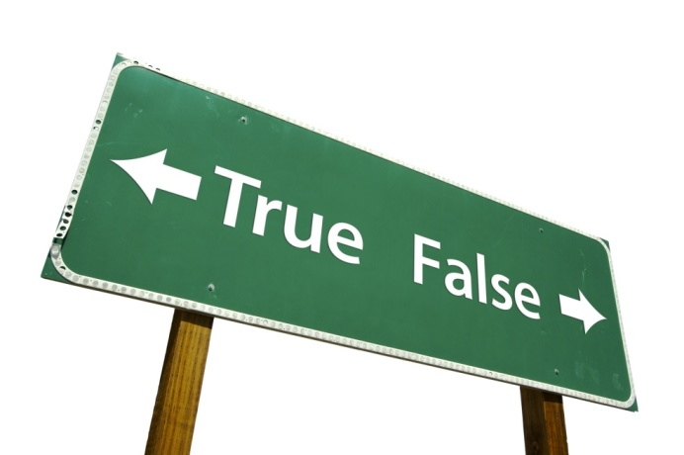

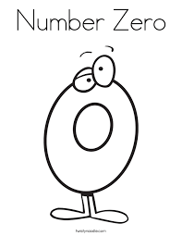
Koşul yapıları
Arithmetic expressions evaluate to numeric values.
  An arithmetic expression that has a value of zero is false. An arithmetic expression that has a value other than zero is true.
  ( if(0) {…} is never executed, if(-1){…} or if(141){…} is always executed.)
A true logical expression equals 1, a false logical expression equals 0. printf(“%d”, 2==2); prints 1.

Slide 24
Mantık ifadelerinin oluşturulması
  < less than
  > greater than
  <= less than or equal to
  >= greater than or equal to
  == is equal to
  != is not equal to
  && and
  || or
Relational expressions evaluate to the integer values
1 (true) or 0 (false).
All of these operators are called binary operators because they take two expressions as operands.

Slide 25
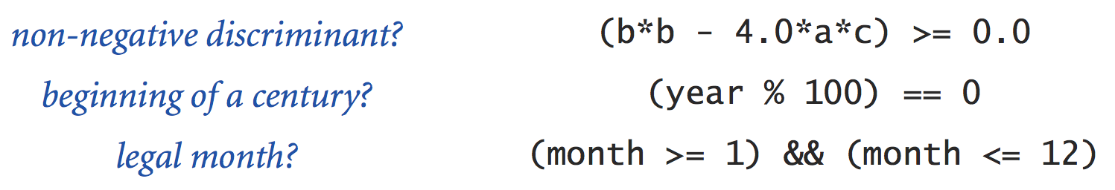
Mantık ifadeleri kurmak
1<= month<=12 kullanımı
matematikte varsa da C dilinde yoktur.

Slide 26
&& ile ||’nın öncelik sırası
C dilinde VE’nin önceliği VEYA’dan daha fazladır. Bu nedenle önce VE işlemleri yapılır ,sonra VEYA’lara geçilir.
  Hatırlamak için VE’nin çarpmaya, VEYA’nın toplamaya benzediği gerçeğinden faydalanabilirsiniz.
Öncelik sırasını değiştirmek istediğinizde parantezlerden yararlanabilirsiniz.
  1 || 1 && 0 -> 1 yapar.
  (1 || 1) && 0 -> 0 yapar.

Slide 27

Mantık ifadelerin değerlendirilmesi
True
True
True
False
True
Given
int a = 5, b = 7, c = 17 ;
evaluate each expression as True or False.
1. c / b == 2
2. c % b <= a % b
3. b + c / a != c - a
4. (b < c) && (c == 7)
5. (c + 1 - b == 0) || (b = 5)

Slide 28
if Karar Verme Yapısı:
if yapısı peşinden koşulu da içeren bir satır ile başlar…
  Koşul: true ya da false değerine sahip olacak mantıksal bir ifadedir.
Koşul doğru ise, yapılacakları içeren
  Süslü parantezsiz tek komut ya da
  Süslü parantezle bloklanmış komutlar gelir.
Bunun peşinden, else gelebilir ama gelmek zorunda değildir.

Slide 29
Kullanım şekli
Buraya ; koyarsak ne olur?
if ( age >= 18 )
{
printf(“Vote!\n”) ;
}
else
{
printf(“Maybe next time!\n”) ;
}
if ( age >= 18 )
{
printf(“Vote!\n”) ;
}
Derleyici çalışma zamanında age>=18 yerine 0 ya da 1 yazar ve sonra if’i çalıştırır.

Slide 30
if Karar Verme Yapısı:
Programın farklı noktalara dallanması için kullanılan temel karar verme yapısıdır. IF yapısında bir önerme bulunur ve bu önerme true ise IF bloğu çalıştırılır, false ise IF bloğu çalıştırılmaz.
Örnekler:
if(3 < 7) // kod çalışınca (biz görmesek de) bu satır if(1)’e dönüşür.
printf(“3 sayisi 7 sayisindan kucuktur.”);
int x = 27, y = 63;
if((x % 3 == 0) && (y % 3 == 0))
{
printf(“%d ve %d sayilari 3'e tam bolunur”, x, y);
}

Slide 31
Karar Verme Yapıları - IF
C'de boolean tipinde bir değişken bulunmamaktadır. Bunun yerine sayılarla işlem yapılır. C'de 0 sayısı false, geri kalan tüm sayılar true kabul edilir.
Birkaç örneğe bakalım.
if(3){ … }
Doğru bir kullanımdır. If içerisindeki önerme her zaman true olduğundan bu if bloğu her zaman çalıştırılır.
if(0 && 1){ … }
Bu kullanım bir derleme hatası vermez, doğru bir kullanımdır. Ancak if içerisindeki mantıksal işlem her zaman “false”(0) değeri vereceğinden if bloğuna hiçbir zaman girilmez.

Slide 32

SÜSLÜLER OLMADAN IF SADECE BİR KOMUTU KENDİNE BAĞLAR.
bir komut
diğer komutlar

Slide 33
Kullanım şekli
if ( age >= 18 )
printf(“Vote!\n”) ;
if ( age >= 18 )
printf(“Vote!\n”) ;
else
printf(“Maybe next time!\n”) ;
Tek komut olduğu zamanlarda süslü kullanmamıza gerek yoktur.

Slide 34



Amacımız: sadece a 1’e eşitken “Hello World!” yazmak, değilse hiçbir şey yazmamak olsun.
CODE | CORRECT OR WRONG
if(a==1) { printf("Hello World! "); }
if(a==1) printf("Hello World! ");
if(a==1) { printf("Hello"); printf(" World! "); }
if(a==1) printf("Hello"); printf(“ World! ");
if(a==1)
{
  printf("Hello");
}
printf(" World! ");

Slide 35

Alıştırma – (Kodun çalışması bittiğinde) Ekran çıktısı nedir?
#include <stdio.h>
int main()
{
int y = 12;
printf(" 1 ");
system("cls");
if(y==13)
printf("2");
printf("3");
printf("4");
return 0;
}
system(“cls”) o an ekranda ne varsa onu siler.
34

Slide 36
Karar Verme Yapıları - IF
Eğer IF bloğunda birden fazla satır çalıştırılacaksa bloğun süslü parantez ( { } ) içerisine alınması gerekir. Eğer sadece tek satır çalıştırılacaksa da süslü parantez kullanılabilir, ama kullanılmasa da olur.
Örnek:
int x = 7, y = 4;
if(x > y)
{
int z = x;
x = y;
y = z;
} // z burada tanınır mı?
Yukarıdaki kod x değeri y değerinden büyükse if bloğuna girer. if bloğu süslü parantez ile belirtildiğinden bloktaki 3 satır da çalıştırılır. if bloğunun içerisinde ise x değişkeni ile y değişkeninin değerleri yer değiştirilir.
Çok tipik bir kullanımdır.
“x ve y’nin yerini değiştir.” anlamındadır.
Neden,
x=y;
y=x;
kullanımı bu işi görmez?

Slide 37
Anlayamadığınız yerleri bizlere sorunuz.
3.ders sonu

Slide 38
Hatırlatma: Süslü blokları içerisindeki değişkenler
if(koşul)
{
int temp=3; //hata vermez.
temp++; //hata vermez.
}
temp++; // hata verir
C dilinde, tanımlanan değişkenler yalnızca tanımlandıkları blok içerisinde geçerlidir.
Süslü parantezler
( “ { } “ ) farklı blokları temsil eder.
Fonksiyonlar, döngüler, if bloğu veya bağımsız süslü parantezler içerisinde tanımlanan değişkenler yalnızca o blok içerisinde geçerlidir.
Eğer blok içerisinde kullandığınız bir değişkeni blok dışarısında da kullanmanız gerekiyorsa bu değişkeni bloğun dışında bir yerde tanımlamalısınız.
int temp=9;
if(koşul)
{
temp=3; //hata vermez.
temp++; //hata vermez.
}
temp++; // hata vermez.
//ifin içine girildiyse temp bu noktada 5 olur.
//ifin içine girilmediyse temp bu noktada 10 olur.

Slide 39
Hatırlatma: Değişkenler tanımlandıkları blok dışında tanınmazlar.
int x;
if (1)
{
x++;
}
x++;
if (1)
{
int x;
x++;
}
x++;
DOĞRU
YANLIŞ

Slide 40
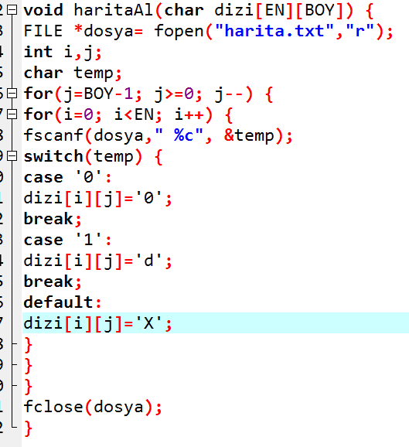
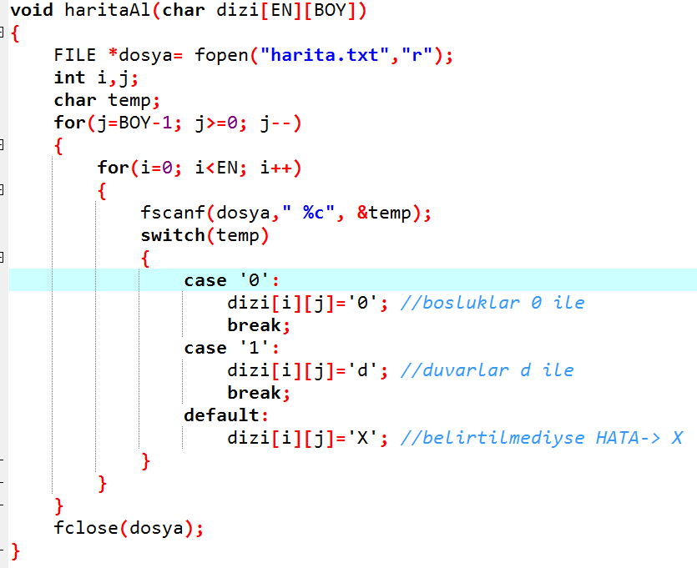

Bunu biliyor musunuz? İyi bir programlamacı alışkanlığı
Her süslü parantez kendine ait bir satırda yalnızca yaşama özgürlüğüne sahip olmalıdır.
Girintili kod, hızlı okunur, hızlı anlaşılır.
/*Söz uçar yazı kalır. Bol bol yorum iyidir. */
Detaylı anlatım https://cs50.readthedocs.io/style/c/

Slide 41
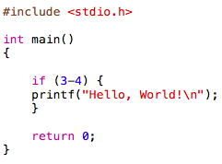

if kullanımına örnek…
output
Note that here Hello, World! is printed out because 3-4=-1, which is non-zero and hence TRUE…

Slide 42
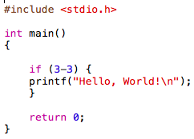
if kullanımına örnek…
output
In this slide, nothing is printed out since 3-3=0, which is FALSE

Slide 43
if kullanımına örnek…
if(7 != 4 || 0 && !(4 <= 4)){ … }
if içerisindeki “!=“, “||”, “&&” ve “!” mantıksal operatörlerdir. “7 != 4”, “0” ve “4 <= 4” ifadeleri ise C'de birer önermedir. Dolayısıyla if içerisindeki ifade, değeri “true” veya “false” olan bir mantıksal sonuç üretecektir. Dolayısıyla bu kod doğru bir kullanımdır. if içerisindeki ifadenin sonucu ise “true” olur (neden true oldu?).

Slide 44
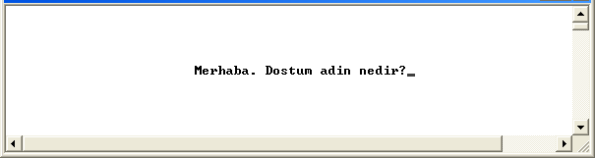
Bunu biliyor musunuz?
system("cls");
komutuyla, ekranı temizleyerek kodlarınızın görselliğini artırabilirsiniz.
system komutu bir kütüphane eklenmesini istememektedir. Sizin bilgisayarınızda istiyorsa .cpp olarak kaydetmiş olabilir misiniz? Hayır ise, stdlib.h kütüphanesini ekleyiniz.

Slide 45
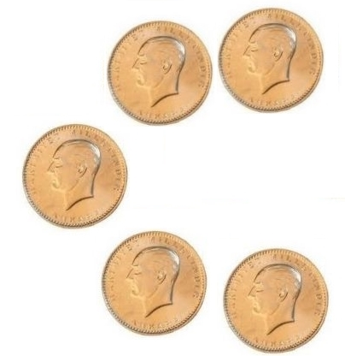

On altının yarısı kaçtır?

Slide 46
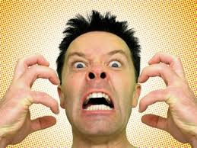
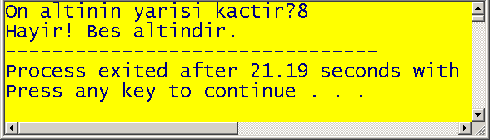
On altının yarısı kaçtır?
Kullanıcıya on altının yarısının kaç olduğunu sorup, kullanıcının cevabına göre sürekli kullanıcının hatalı yanıt verdiğini belirten bir program yazınız.

Slide 47
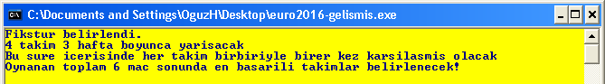

Bunu biliyor musunuz? .exe dosyası
Kodunuzu çalıştırdığınızda derleyici bir .exe dosyası üretir ve bunu dosyanızın olduğu klasöre koyar.
.exe (executible file) kodunuzun içeriğini vermez, sadece çıktısını görüntüler.
.exe’den yola çıkarak .c dosyasına tam olarak erişilemez.
  İleride kodu yazdığınızda müşterinize .exe’yi gönderin.
  .c’i gönderirseniz müşteri sizi tekrar aramayabilir ☺

Slide 48

Bunu biliyor musunuz? .exe dosyası
.exe dosyasını masaüstünde çalıştırmak
Antivirüs programlarının «real time protection» özelliklerini kapatma
Kodunuzla aynı isimdeki .exe dosyasını bulunuz ve açınız.

Slide 49
Bunu biliyor musunuz? getch(); tipik kullanımı
Oluşturduğunuz .c uzantılı dosyaları derlediğinizde aynı klasörde .exe uzantılı çalıştırılabilir dosyalar oluşur.
Bu dosyalar, DevC++ üzerinden çalıştırılan .exe’lerden farklı olarak işleri bitince hemen kapanırlar.
Bunu önlemek için genelde kodun en sonuna (return’den önce) getch(); gibi bir satır koymak tercih edilir. getch tampondan değer okumadığı için tamponda enter kalması gibi sorunlar yaşamaz.
Şart değilse de conio.h kütüphanesini eklemeniz önerilir.

Slide 50
Bunu biliyor musunuz? .exe’nin kapanmasını önlemek: getch()
.exe dosyası işini bitirir bitirmez kapanmayı sever. Bunun için kodun başına
  #include <conio.h>
  /*getch conio kütüphanesi içindedir. ”Eklenmesi unutulsa da çalışır. Ama eklenmesi doğru olandır.” C dili gibi yoğun hoşgörülü bir dilde bu iki cümleye alışınız. Amaç sizi diğer dillerde de sorunsuz program yazmaya hazırlamak…*/
sonuna
  getch(); //Gerekce: .exe dosyası kapanmasın diye koydum.
  //tampondan okumadığı için tamponda enter kaldıysa gibi dertleri yoktur.
  gibi bir satır eklenebilir.
  getch() kodun sonunda kullanıcıdan bir giriş almayı bekler ve bu sayede kod birden sonlanmaz.

Slide 51
Karar Verme Yapıları : IF-ELSE
if yapısı bazen iki yöne dallanabilir. Böyle bir yapı kullanılmak istendiğinde if-else yapısı kullanılmalıdır. if-else yapısında if’in içeriği doğru ise if bloğu, yanlış ise else bloğu çalıştırılır.
if
else

Slide 52
Karar Verme Yapıları : IF-ELSE
Örnek:
double ogr_not;
printf(“Lutfen donem sonu notunuzu giriniz:“);
scanf("%lf", &ogr_not);
if(ogr_not >= 60.0)
printf(“Tebrikler, dersi gectiniz!”);
else
printf(“Uzgunuz, dersten kaldiniz!”);
if-else yapılarında else için bir kontrol yapılmaz. else bloğu bağlı olduğu if bloğu/blokları dışarısında kalan tüm durumlar için çalıştırılır. Yukarıdaki örnekte if içerisinde ogr_not değerinin 60’den büyük eşit olup olmadığı kontrol edilmektedir. Bu durumda, ogr_not değerinin 60’den büyük eşit olduğu durumlarda if bloğu çalıştırılırken, ogr_not değerinin 60’den küçük olduğu durumlarda else bloğu çalıştırılır. if-else yapısında bloklardan yalnızca bir tanesi çalıştırılır, iki blok birden çalışamaz.
if
else

Slide 53
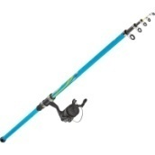
Alıştırma
“Bu kod hatalıdır.” şeklinde bir cevap da geçerlidir. Bu durumda ne tür bir hata olduğunu aşağıdaki seçeneklerden seçerek cevap kutusunun içine (örn. “HATA1” şeklinde) yazınız VE açıklamasını cevap kutusunun altına ya da soruya yakın başka boş bir alana (örn. “Çünkü koddaki … eksik.” şeklinde)belirtiniz.
HATA1:Kod hiç derlenemeyecektir.
HATA2:Kod derlenecek ama çalışması esnasında hata verecektir.
HATA3:Kod derlenecek ama çalışması esnasında sonsuz döngüye girecektir.
#include <stdio.h>
#include <math.h>
int main() {
double a=5.0, b=10.0, c=3.0;
double disc = pow(b,2.0) - 4*a*c;
if(disc>0.0);
printf("Kok var!");
else
printf("Kok yok!");
return 0;
}
Olması istenen
Kok var!

Slide 54
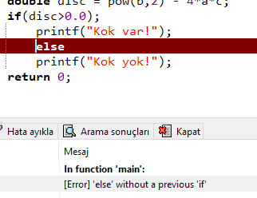

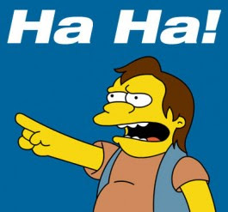
Alıştırma
#include <stdio.h>
#include <math.h>
int main() {
double a=5, b=10, c=3;
double disc = pow(b,2) - 4*a*c;
if(disc>0.0);
printf("Kok var!");
else
printf("Kok yok!");
return 0;
}
(Türkçede benzeri cümle)
Diyeceğim o ki, disc sıfırdan büyükse.
(nokta, bitti, hadi dağılın.)
Sonra ekrana yaz ki…
Olan
Alıştırmalarda hata nosunu doğru yazmanız yeterli sayılır ama sınavlarda öyle değildir.

Slide 55
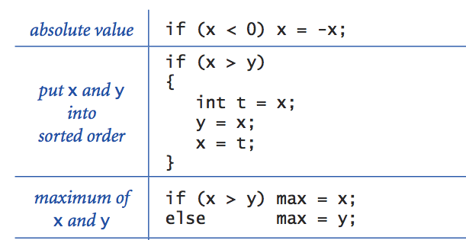
if ve if else örnekleri
y;

Slide 56
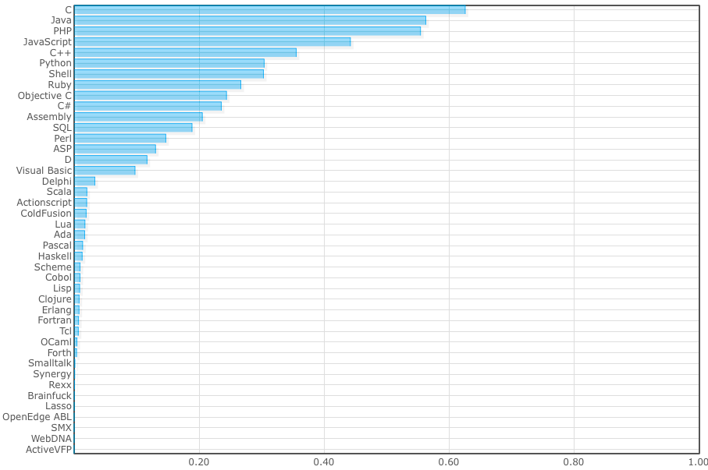
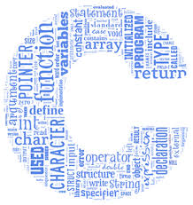
Bunu biliyor musunuz?
Approximate (normalized) popularity distribution of various programming languages (http://65.39.133.14/ - 2013 Data – Link was active in Sep 11th of 2017)
Ancak unutmayalım ki bu dersteki amaç programlamanın temellerini öğrenmek, bunun için C’i araç olarak kullanıyoruz.

Slide 57



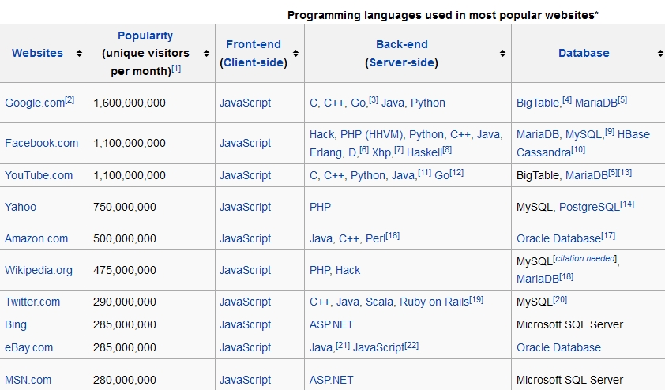
Bunu biliyor musunuz?
Wikipedia’dan (kapatılmadan önce) alınmıştır.

Slide 58

Karar Verme Yapıları “if… else if… else…"
Bazı durumlarda programın çok fazla dallanması gerekebilir ve bazı çoklu durumlarda else yapısına ihtiyaç duyulabilir. Böyle durumlarsa if-else yapısı yerine if-else if-else yapıları kullanılır. Bu yapılarda yalnızca bir tane if ve bir tane else bulunur. Ancak dallanma sayısına bağlı olarak birden fazla else if bulunabilir.

Slide 59
Karar Verme Yapıları “if… else if… else…"
if yapısı yalnız başına kullanıldığında kod if bloğundan sonra devam eder.
Ancak birbirine bağlı birden fazla if kontrolü yapılacaksa bunun için “if-else if” yapısının kullanılması gerekir.
Birbirine “else if” ile bağlanan bu bloklar kod sırasına göre kontrol edilir ve “ilk” true değerini veren blok çalıştırılır, sonraki bloklar çalıştırılmaz.
if…
else…
if…
else…

Slide 60
Karar Verme Yapıları “if… else if… else…"
Örnek:
if(oyuncu1 > oyuncu2)
printf(“Oyuncu 1 kazandı!..”);
else if(oyuncu2 > oyuncu1)
printf(“Oyuncu 2 kazandı!..”);
else
printf(“Berabere!..”);
Buradaki kod parçasında iki tane “else if” bloğu if bloğuna bağlanmıştır.
Böyle bir durumda kodda yukarıdan başlanarak sırayla if ve else if yapılarının içeriği kontrol edilir.
Doğru sonuç veren ilk if veya else if bloğu çalıştırılır ve geri kalan bloklar çalıştırılmadan atlanır.
Eğer doğru bir önerme bulunmazsa hiçbir if - else if bloğu çalıştırılmaz.
Kod bu noktaya gelebilmişse, bu, bundan önceki tüm koşulların false(0) olduğunu gösterir

Slide 61
Alıştırma
#include <stdio.h>
int main() {
char x=97; //a'nin ASCIIsi
if(x=='a')
printf("Hayir");
else
if(x=='b')
printf("Evet");
else
if(x=='c')
printf("Olur mu ki?\n");
else
printf("Olacak is degil.\n");
if(-1)
printf("Asla");
return 0; }
C dili girintilere bakar mı? HayirAsla

Slide 62
Anlayamadığınız yerleri bizlere sorunuz.
4.ders sonu

Slide 63
Duyuru
Ödev 2 duyuruldu.
  Erkenden başlayınız.
  “Sky is the limit”
    Hayal gücünüzle kendi sınırlarınızı zorlayın.
    Kendi oluşturduğunuz ekstra fikirleri kodunuza ekleyin.
  Ödevde bol puan toplamaya bakın. Puan yuvarlaması uygulanmaz. Ders planındaki %10’luk ödev ve kısa sınav çalışması bileşeninden ekstralarla %10’un üzerinde puan toplayabilirsiniz.

Slide 64
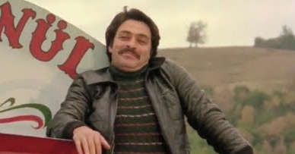
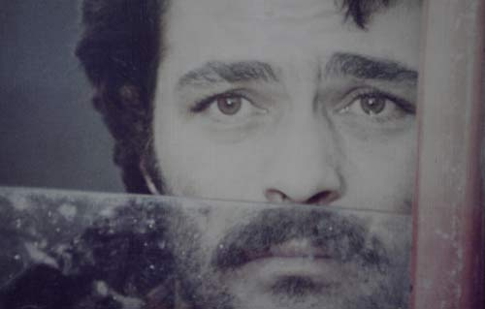
Kod yazıp vakit harcamakmış…
(Geçtiğimiz dönem) Dersleri dinliyordum, alıştırmaları yapıyordum ama yazmadan olmayacağını o zaman anlamamışım. Olay aslında derse gidip dinlemek değilmiş, olay kod yazıp vakit harcamakmış. Eğer zamanında az da olsa bakıp kod yazsaydım her şey çok daha kolay ve acısız olacaktı.
Dersi tekrar alan bir öğrencinin geribildiriminden
Her gün kod yazan öğrenci
Ödev gelince derse bakan öğrenci

Slide 65
5 numaralı ilke
  Ödevimin ek sunumunun istenebileceğini ve sunum esnasında kodumdaki bazı parçalara hakim olmadığım anlaşılırsa etik ilkeleri ihlal etmiş sayılabileceğimi biliyorum.
Benzerlik testi sonuçları ve ara sınav notu da göz önünde bulundurularak bazı öğrenciler ödev sunumlarına çağırılabilir.
Ödevlerinizi etik ilkelere uyarak ve deneme/yanılmaya yoluyla değil iyice anlayarak yapınız.

Slide 66

Ödev ek sunumu
Kodunuzdaki her parçaya hakim olun. Benzerlik testi ve Ara Sınav I sonuçları göz önünde bulundurularak bazı öğrenciler ödev sunumlarına çağırılır. Sunuma çağırılırsanız, size sorulacak sorulara rahatlıkla cevap verebilir olmalısınız. Etik ilkelerin bilincinde olarak ödevlerden bolca faydalanın. Deneme yanılma yöntemi(genelde ödevi son ana bırakan öğrencilerde görülen kötü bir alışkanlık) ile değil de anlayarak kodunuzu geliştirin ve böylece sınavlara iyi bir şekilde hazırlanın.

Slide 67
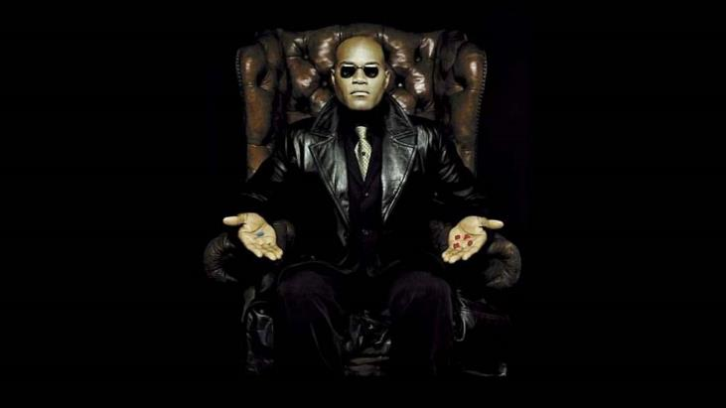
ARASINAV I YAKLAŞIYOR (7 EKİM PAZAR 13:30-15:30)
İKİ YOL VAR

Slide 68
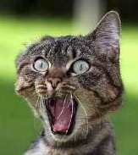




İki yol mevcut…
1.YOL: SON ANA KADAR ÇALIŞMA VE SON ANDA PANİK OL!
bugün
sınavdan
az önce
2.YOL: BUGÜN ÇALIŞMAYA BAŞLA(henüz başlamadıysan) VE SINAVDAN ÖNCE RAHAT OL.

Slide 69
Yazılı sınavlara dair özet bilgiler:
4 soru türü vardır. (bkz. Yazılı Sınav Bilgilendirme Slaytları ve Soru Bankası)
Soruların puan toplamı 110 eder.
100 ve üzeri puanlar 100’e yuvarlanır. (Tüm soruları çözmeden de 100 alınabilir.)
Kod yazma sorusu haricinde:
  Parçalı puan uygulanmaz. TAM cevap haricindeki cevaplar puan alamaz. (Her yanlış cevaba parçalı puan vermek pratik olmamaktadır.)
  “En iyisi” uygulaması gereği TAM cevap içermeyen birkaç cevap puan kaybı oluşturmaz (Örn. 17 sorudan en iyi-doğru- cevaba sahip 15’i değerlendirmeye alınır.)
Ara sınav I süresi 120 dakikadır.
Final Sınavı süresinin 135 dakikadır.

Slide 70
Karar Verme Yapıları “if… else if… else…"
Örnek:
int ogr_not;
printf(“Lutfen notunuzu giriniz: “);
scanf("%d", &ogr_not);
if(ogr_not >= 90)
printf(“Harf notunuz = AA”);
else if(ogr_not >= 80)
printf(“Harf notunuz = BB”);
else if(ogr_not >= 70)
printf(“Harf notunuz = CC”);
else if(ogr_not >= 60)
printf(“Harf notunuz = DD”);
else
printf(“Harf notunuz = FF”);
Bu örnekte önce harf notunun 90’dan büyük eşit olup olmadığı kontrol edilir. Eğer ogr_not 90’dan büyük eşitse ekrana “Harf notunuz = AA” yazdırılır ve diğer bloklar çalıştırılmaz.

Slide 71
Karar Verme Yapıları “IF” – “ELSE IF” – “ELSE”
if karar verme yapısı kullanılırken doğru sonuç alabilmek için hangi if yapısının kullanılacağı, hangi mantıksal operatörlerin kullanılacağı, hangi kontrolün hangi sırada yapılacağı oldukça önemlidir.
Bir önceki harf notu örneğini farklı şekillerde yazarak çıktılarına bakalım.

Slide 72
Karar Verme Yapıları “IF” – “ELSE IF” – “ELSE”
Kod 1:
int ogr_not = 75;
if(ogr_not >= 90)
printf(“Harf notunuz = AA”);
else if(ogr_not >= 80)
printf(“Harf notunuz = BB”);
else if(ogr_not >= 70)
printf(“Harf notunuz = CC”);
else if(ogr_not >= 60)
printf(“Harf notunuz = DD”);
else
printf(“Harf notunuz = FF”);
Çıktı:
Harf notunuz = CC

Slide 73
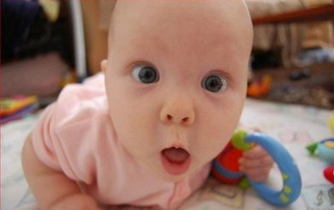
Hatırlatmalar
if koşulundan sonra else gelmek zorunda değildir.
  if(a==2) printf(“a 2 imis”);
if(cevap == ‘a’) ile if(cevap == a)
farklı şeylerdir.
İkincisi değişkene atıf yapar.
Notes:
47

Slide 74
Karar Verme Yapıları “IF” – “ELSE IF” – “ELSE”
Kod 2:
int ogr_not = 75;
if(ogr_not >= 90)
printf(“Harf notunuz = AA”);
if(ogr_not >= 80)
printf(“Harf notunuz = BB”);
if(ogr_not >= 70)
printf(“Harf notunuz = CC”);
if(ogr_not >= 60)
printf(“Harf notunuz = DD”);
else
printf(“Harf notunuz = FF”);
Çıktı ?

Slide 75

Karar Verme Yapıları “IF” – “ELSE IF” – “ELSE”
Kod 2:
int ogr_not = 75;
if(ogr_not >= 90)
printf(“Harf notunuz = AA”);
if(ogr_not >= 80)
printf(“Harf notunuz = BB”);
if(ogr_not >= 70)
printf(“Harf notunuz = CC”);
if(ogr_not >= 60)
printf(“Harf notunuz = DD”);
else
printf(“Harf notunuz = FF”);
Çıktı:
Harf notunuz = CCHarf notunuz = DD
Her “if” bloğu birbirinden bağımsızdır. İlk üç if bloğu birbirinden bağımsız bir şekilde çalışır. Dördüncü if bloğu ise bir else ile bağlıdır. Yani toplamda 4 tane karar verme yapısı bulunmaktadır. Bu örnekte üçüncü if içeriği doğru olduğundan ona ait olan blok çalıştırılır. Arkasından ise dördüncü if içeriğine bakılır, o da doğru olduğundan ona ait olan blok da çalıştırılır. Dördüncü if’in içeriği doğru olduğundan ona bağlı olan else bloğu çalıştırılmaz.
Söz dizimi hatası değil, mantık hatası içeren, isteneni yapmayan yanlış bir kullanımdır.

Slide 76
Karar Verme Yapıları “IF” – “ELSE IF” – “ELSE”
Kod 3:
int ogr_not = 75;
if(ogr_not >= 60)
printf(“Harf notunuz = DD”);
else if(ogr_not >= 70)
printf(“Harf notunuz = CC”);
else if(ogr_not >= 80)
printf(“Harf notunuz = BB”);
else if(ogr_not >= 90)
printf(“Harf notunuz = AA”);
else
printf(“Harf notunuz = FF”);
Çıktı:
Harf notunuz = DD
Bu örnekte ise bir mantık hatası bulunmaktadır. Kodu yazan kişi 75 notunun karşılığının C olduğunu bilmektedir. Ancak koddaki if bloklarını yanlış sırada kodladığından program bize harf notu olarak D’yi vermektedir. Bazı durumlarda birden fazla if kontrolü aynı önermeyi sağlıyor olabilir. Örneğin 75 değeri hem 60’tan, hem 70’ten büyüktür. Böyle durumlarda hangi kontrolün önce yapılması gerektiğine dikkat edilmeli, ya da if kontrolleri daha sıkı yapılmalıdır.
Söz dizimi hatası değil, mantık hatası içeren, isteneni yapmayan yanlış bir kullanımdır.

Slide 77
Karar Verme Yapıları “IF” – “ELSE IF” – “ELSE”
Kod 4:
int ogr_not = 75;
if(ogr_not >= 60 && ogr_not < 70)
printf(“Harf notunuz = DD”);
else if(ogr_not >= 80 && ogr_not < 90)
printf(“Harf notunuz = BB”);
else if(ogr_not >= 90)
printf(“Harf notunuz = AA”);
else if(ogr_not >= 70 && ogr_not < 80)
printf(“Harf notunuz = CC”);
else
printf(“Harf notunuz = FF”);
Çıktı:
Harf notunuz = CC
Yazımı “ben acemiyim” diyor.
Çıktısı doğru
Bu örnekte if kontrolleri çok daha sıkı bir şekilde yapılmakta ve hiçbir kontrol diğer kontrollerle kesişmemektedir. Bir önceki örnekte bazı kontroller birbirleri ile kesişmekteydi (75’in hem 60’tan, hem 70’ten büyük olması gibi). Eğer if kontrolleri sıkı bir şekilde yapılırsa yukarıdaki örnekteki gibi karışık sırada da yazılsa her zaman doğru olan değer elde edilir. Ancak if bloklarındaki kontrolün sıkı şekilde yapılması daha fazla mantıksal operatör kullanımı veya iç içe bloklar kullanılmasını gerektirebilir.
Programcı rahat okunur kod yazmaya çalışmalıdır. (bkz. Kod1)

Slide 78
ÇOK SIK YAPILAN HATA: = ile == işaretlerini if’te karıştırmak
The statement if (a = 1) is syntactically correct, so no error message will be produced. (Some compilers will produce a warning.) However, a semantic (logic) error will occur.
An assignment expression has a value -- the value being assigned. In this case the value being assigned is 1, which is true.
If the value being assigned was 0, then the expression would evaluate to 0, which is false.
This is a VERY common error. So, if your if-else structure always executes the same, look for this typographical error.

Slide 79




SIK YAPILAN HATALAR
★
⬅
★

Slide 80
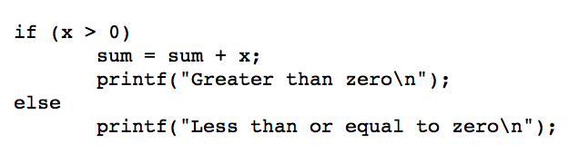
SIK YAPILAN HATALAR
★
★
⬅
if (x==0);
a=3;

Slide 81
Alıştırma: Kod çıktısı nedir?
int ogr_not = 75;
if(ogr_not >= 90)
printf("GRADE$$AA++");
if(ogr_not >= 80)
printf("NOTUNUZ:BB ya da BA");
if(ogr_not >= 70)
printf("%d/nYETMIS", ogr_not);
if(ogr_not >= 60)
printf("\n1+0DAHA!!!");
else
printf("Biz de seni \ncok sevdik. Bir\n daha gel, olur mu?");

Slide 82
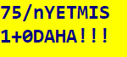
Alıştırma: Kod çıktısı nedir?
Kod 2:
int ogr_not = 75;
if(ogr_not >= 90)
printf("GRADE$$AA++");
if(ogr_not >= 80)
printf("NOTUNUZ:BB ya da BA");
if(ogr_not >= 70)
printf("%d/nYETMIS", ogr_not);
if(ogr_not >= 60)
printf("\n1+0DAHA!!!");
else
printf("Biz de seni \ncok sevdik. Bir\n daha gel, olur mu?");
Notes:
54

Slide 83
Karar Verme Yapıları : Koşullu işleç
Koşullu işleç bir atama operatörüdür. Belirtilen bir koşul sağlanıyorsa birinci atama, sağlanmıyorsa ikinci atama yapılır. if-else yapısındaki bir atama cümlesi koşullu işleç kullanılarak da yapılabilir. Yapısı şöyledir:
değişken = koşul ? değer1 : değer2;
Buranın yerinde duruma göre değer1 ya da değer2 belirir.
Sonrasında derleyici
değişken = değer1/2 ; şeklinde koda devam eder.

Slide 84
Karar Verme Yapıları : Koşullu işleç
Örnek kod:
x ‘a’ karakterine eşitse y 10 değerini alsın, değilse y 12 değerini alsın.
  y= ( (x==‘a’) ? 10 : 12 );
  YA DA
  y= x==‘a’ ? 10 : 12;

Slide 85
Karar Verme Yapıları : Koşullu işleç
Örnek:
if(a < b)
min1 = a;
else
min1 = b;
Yukarıdaki örnekte iki kod da iki sayıyı karşılaştırıp küçük olanını değişkene atamaktadır.
Kodu sadeleştiren güzel bir kullanımdır.
min1 = a < b ? a : b;

Slide 86
Karar Verme Yapıları : Koşullu işleç
1-99 arasında bir pozitif sayı üretelim.
Koşullu işleç kullanarak, sayı 9’dan büyükse “iki basamakli”, değilse “tek basamakli” yazdıralım.

Slide 87

Alıştırma – Ekran çıktısı
İpucu: (int)x<(int)y gibi bir kullanım daha uygundur. Ancak karakterlerde bu sorudaki şekilde kısaltma yapmak da mümkündür. Bu durumlarda karakterlere sayısal değerleri (ASCII) üzerinden işlem yapılır.
ASCII değerleri: a 97, b 98 …
#include <stdio.h>
int main()
{
char x='a', y='g';
if(x=='d')
// == değil de = olsaydı?
printf("//%c\\", (x<y)?++x:y++);
else
printf("//%c\\", (x>y)?++x:y++);
return 0;
}
//g\
Notes:
50

Slide 88
Anlayamadığınız yerleri bizlere sorunuz.
5.ders sonu

Slide 89
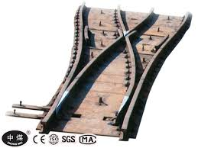
Karar Verme Yapıları : switch
switch yapısı da tıpkı if karar verme yapısı gibi programı farklı noktalara dallandırmaktadır. if yapısından farklı olarak switch yapısı bir parametre alır ve parametrenin karşılıklarına göre switch içerisindeki case’ler içerisinde dolaşır.
switch yapısı parametre olarak tam sayı ve char türünde değişkenler alabilir, ondalıklı sayı türünde vb. değişkenler alamaz.

Slide 90
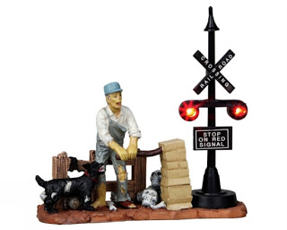
Karar Verme Yapıları : switch
switch yapısı temel olarak şu şekilde kullanılmaktadır.
switch(degisken){
case deger_1:
islem_1;
break;
case deger_2:
islem_2;
break;
…
case deger_n:
islem_n;
break;
default:
islem_x;
}

Slide 91
Karar Verme Yapıları : switch
switch yapısı temel olarak şu şekilde kullanılmaktadır.
switch(degisken){
case deger_1:
islem_1;
break;
case deger_2:
islem_2;
break;
…
case deger_n:
islem_n;
break;
default:
islem_x;
}
Burada case’ler if yapılarındaki her bir karşılaştırmaya karşılık gelen ifadeler gibi düşünülebilir. Örneğin ilk case bir if yapısında if(degisken == deger_1) şeklinde kontrol edilirdi. “break“ C'de özel bir kelimedir ve switch yapısından veya bir döngüden dışarı çıkmayı sağlar. switch yapısının herhangi bir noktasında break ile karşılaşılırsa program switch dışına çıkar ve kaldığı yerden devam eder. “default” ise switch yapısına özel bir kelimedir ve if yapılarındaki else kullanımına benzer. Eğer hiçbir case gelen parametreye eşit değilse default case çalıştırılır. default kullanımı tercihe bağlıdır.

Slide 92
Genel yapıda dikkat edilecekler
switch ( integer expression )
{
case constant₁ :
statement(s)
break ;
case constant₂ :
statement(s)
break ;
. . .
default:
statement(s)
break ;
}
Akışı kırmazsak bir sonraki
case’e sarkma yapar.
İki nokta üst üste

Slide 93
Genel yapıda dikkat edilecekler
The break causes program control to jump to the closing brace of the switch structure.
Without the break, the code flows into the next case (“fall through”).
A switch statement will compile without a default case, but always consider using one.

Slide 94
Karar Verme Yapıları : switch
switch örneği:
switch(zar){
case 1:
case 4:
case 6:
printf(“Zar:%d“, zar);
printf(“Zar asal değildir”);
break;
case 2:
case 3:
case 5:
printf(“Zar: %d“, zar);
printf(“Zar değeri asaldır”);
}
Bu örnek gelen zar değerinin asal olup olmadığını ekrana yazdıran bir koddur. Örnekte case 1,4,2 ve 3 boş bırakılmıştır. Boş bırakılan case’ler bir sonraki case’den devam eder. 1,4 ve 6 değerleri asal olmadığından ve aynı işi yapacağından 1 ve 4 case’leri boş bırakılmıştır. Bu sayede hem 1, hem 4, hem de 6 değerleri aynı işi yapmaktadır. Benzer durum case 2,3 ve 5 için de geçerlidir. Bu kodda default kullanılmamıştır; çünkü gelen zar değeri 1 ile 6 arasında olacağından başka bir case olamaz. case 6’da break kullanılırken case 5’te break kullanılmamıştır. Eğer case 6’da break kullanılmazsa kod aşağıdaki case’lerden devam eder ve case 5’teki kodu da çalıştırırdı. Bu yüzden hangi noktalarda break kullanılması gerektiğine dikkat edilmelidir. case 5’te ise break kullanımına gerek yoktur; çünkü switch yapısı o noktada zaten sonlanmaktadır.
goto’daki gibi derleyiciyi ilgili etikete gönderir. Değer 6 ise case 6:’a zıplar kod.
Dersimizde goto kullanımı yasaktır, ama switch kullanımı serbesttir. Çünkü switch’in kodu fırlatacağı yerler kendi {}’leri içinde, rahatça takip edilebilir şekilde.

Slide 95

Bu örneği switch’e çeviriniz.
if (dial == 0) {
printf (“I do not speak English.”) ;
} else if (dial ==1 ) {
printf (“Fatura bilgilerinizi istiyorsunuz.”) ;
} else if (dial ==2) {
printf (“Fatura odemek istiyorsunuz.”) ;
} else {
printf (“Gecersiz giris.”) ;
}

Slide 96
Neden bazen if/else yerine switch tercih edilebilir?
A nested if-else structure is less efficient
than a switch statement.
A switch statement may be easier to read.
Also, it is easier to add new cases to a switch statement than to a nested if-else structure.

Slide 97
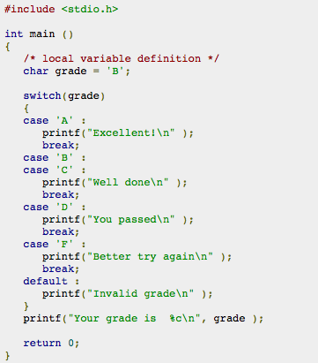

switch Example
Output ?

Slide 98
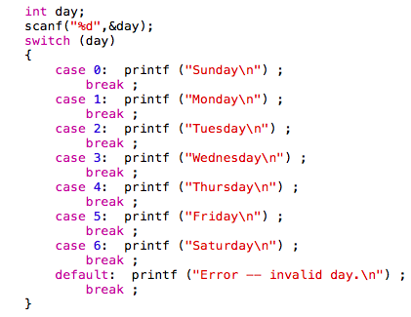
switch example
Imagine you enter 3 as the input of scanf. What is the output?
output

Slide 99
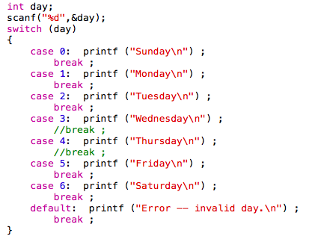

Alıştırma: 3 değeri girildikten sonra ekran çıktısı ne olur?
output
Gün isimlerini dğoru yazınız.

Slide 100

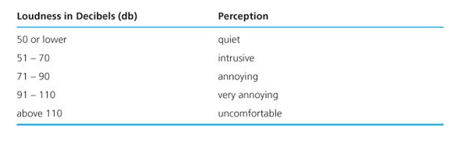
Alıştırma
Kullanıcıdan ortamdaki ses seviyesini (dB) olarak ses değişkenine almış olalım. (minimum 0dB varsayın)
switch kullanarak
Ekrana aşağıdaki tabloya göre uygun çıktıyı yazdıran yapıyı kullanın.
Yazılmış kodu inceleyelim.

Slide 101


Kod inceleme
Derste yazilan vb. kodlar dosyasındaki switch_ogrencino dosyasını inceleyelim.
Yazılmış kodu inceleyelim.

Slide 102
Yol Haritası
algoritma
değişken
veri giriş-çıkış
koşul
fonksiyon
dizi -dizgi
döngü
özyineleme
işaretçi
yapı
komut ekranı

Slide 103

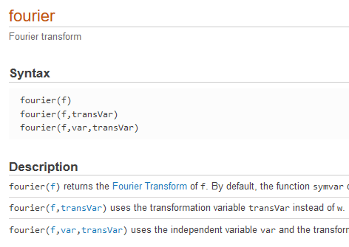


Fonksiyonlar
Dersin zor konularından biri…
İleride karşınıza çıkacak yazılımlarda da fonksiyonları bol bol kullanmanız gerekebilir.
Örneğin fourier dönüşümü hesaplatmak için Matlab yazılımındaki fourier fonksiyonuyla fourier dönüşüm işleminizi uygun şekilde girdiler sunarak hesaplatabilirsiniz.
Zoru yaparız, imkansız biraz zaman alır.
Mühendis

Slide 104


Fonksiyonlu kod yapısı
Giriş yorumu
#include’lar
#define’lar
prototipler
main fonksiyonu
KODUN İÇİ
fonksiyon1
fonksiyon2
Başkumandan main ve emrindeki fonksiyonlar ile kod görevini icra eder.

Slide 105
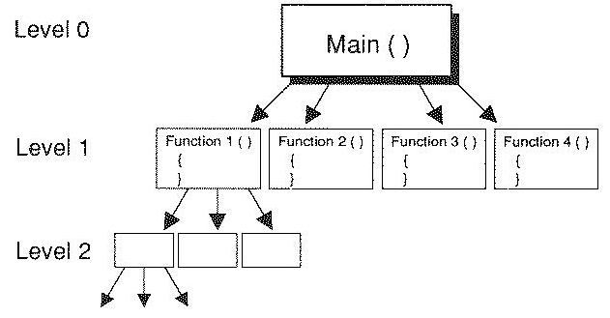
Bir C kodu birden çok fonksiyon içerebilir

Slide 106
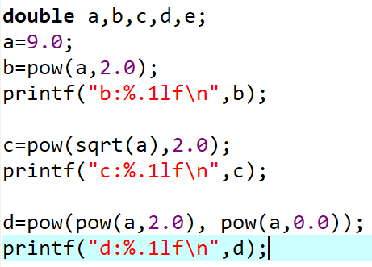
Kütüphane içindeki fonksiyonların kullanımına örnek
pow fonksiyonu iki tane double türünde değişken alır ve sonuç olarak da double türünde değer döner.
sqrt ise bir tane double türünde değişken alıp, double türünde değer döner.

Slide 107
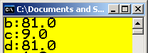
Kütüphane içindeki fonksiyonların kullanımına örnek
3.0
pow fonksiyonu iki tane double türünde değişken alır ve sonuç olarak da double türünde değer döner.
sqrt ise bir tane double türünde değişken alıp, double türünde değer döner.
Fonksiyonların kıymetini anlamak için, daha sonra alıştırma olarak yukarıdaki kodun aynısını, pow ve sqrt fonksiyonlarını hiç kullanmadan yapmaya çalışabilirsiniz.
Özellikle kare işlemini yapmak oldukça zor değil mi?
Notes:
51

Slide 108
Derece alan sinüs fonksiyonu yazalım.
sinüs fonksiyonu derece alabilsin
(math.h içerisindeki sin fonksiyonu radyan alıyordu)
sin_derece(30) deyince 0.5 bulunabilsin.

Slide 109
Anlayamadığınız yerleri bizlere sorunuz.
6.ders sonu

Slide 110
EK SLAYTLAR
Ek slaytlar derste değinilmeyen slaytlardır.
  Derste değinilmemesinin nedeni, slaytlardan rahatlıkla anlaşılabilmesi, konunun pekiştirilmesi için alıştırmalar içermesi vs. olabilir.
Bunlar sınavlarda sorumlu olduğunuz slaytlardır.
  Ancak derste değinilenler kadar öncelikli olarak sınavda yer almayabilirler.

Slide 111

Dosya işlemleriyle ilgili bir fonksiyon: feof
feof(dosya)
//end of file
  Bir dosyadan okuma yaptıysak ve dosyada sona gelindiyse feof fonksiyonu 0 harici bir değer döner.
  int x = feof(dosya);
  x, 0 değerini almışsa anlıyoruz ki dosyada daha veri var.
  (Have you reached the end of the file? False -> 0)
  x, 0 değerini almamışsa(0 harici herhangi bir değer almışsa) anlıyoruz ki dosyada sona gelindi.
  Görünmez bir imlecin dosyadan okuma yaptıkça dosyada ilerlediğini düşünebilirsiniz. C gerçekten de arka planda böyle bir imleç değişkeni barındırır, değerini tutar ve günceller.

Slide 112
Kısa Devre özelliğini devre dışı bırakmak
Kısa devre özelliğini istemiyorsak &&/|| yerine &/| kullanabiliriz.
  &/| kullanımı sadece bu değildir. Örneğin, bit işlemlerinde de kullanılır.
    A = 0011 1100 B = 0000 1101 ise A&B = 0000 1100 A|B = 0011 1101
int c=2;
0 & (c=3); // == değil.
printf("%d", c);
// c 3 değerini aldı.
int c=2;
0 && (c=3); // == değil.
printf("%d", c);
// c 2 olarak kaldı.

Slide 113
Artırma ve Azaltma İşleç Alıştırmaları
Given
int a = 1, b = 2, c = 3 ;
What is the value of this expression?
++a * b - c--;
What are the new values of a, b, and c?
The expression is 1
a =2, b=2, c=2

Slide 114
Artırma ve Azaltma İşleç Alıştırmaları
Given
int a = 1, b = 2, c = 3, d = 4 ;
What is the value of this expression?
++b / c + a * d++;
What are the new values of a, b, c, and d?
The expression is 5
Find yourself.

Slide 115
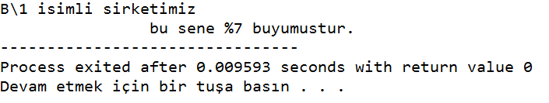
Alıştırma
printf ile ekrana şunu yazdırınız.
İpucu: İkinci saturın başında bir sürü boşluk kullanmak yerine \t kullanabilirsiniz.
İpucu: C dilinde Ekrana % yazdırmak için %% kullanımı benimsenmiştir.

Slide 116
Alıştırma %Xs ifadesiyle ya da \t ile yer açmak
Türkiye Futbol Ligi puan fikstürünü (ilk 3 takım) hizalı biçimde yazdıralım.
TAKIM | PUAN
1. GALATASARAY | 75
2. FENERBAHCE | 72
3. BASAKSEHİR | 72
İpucu: %-20s kullanımını düşünmüş müydünüz?

Slide 117
Alıştırma: Kullanıcıyla iletişim
Dosyadan sırasıyla ismini(ad ve soyad olarak toplam 2 ismi olduğunu varsayın) , doğum yılını, ayını, gününü (XX/YY/ZZZZ biçiminde) alıp, kullanıcının kaç yaşında olduğunu tam olarak (küsuratlı olarak) hesaplayan ve sonucu ekranda gösteren bir sigorta sistemi programı yazın. Örnek çıktı:
  Sayın Mehmet Csever, sigorta sistemimize gore 19.72342322 yasindasiniz.
Öncelikle bir txt dosyası açıp içine veri kaydedin.

Slide 118
Kısa Devre nedir?
C programlama dilinde kısa devre (short-circuit) yapısı bulunmaktadır. Kısa devre yapısı OR ( || ) ve AND ( && ) mantıksal işleçleri için tanımlanmıştır.
Buna göre, OR işlecinde ilk ifade true değerini alırsa ikinci ifade çalıştırılmaz ve sonuç true döner.
Benzer şekilde AND işlecinde ilk ifade false değerini alırsa ikinci ifade çalıştırılmaz ve sonuç false döner.

Slide 119
Kısa Devre nedir?
Örneğin, aşağıdaki kullanım paydada sıfır ile bölümü önleyen güzel bir tasarımdır.
if( y!=0 && (x/y>10) )

Slide 120
Alıştırma
Her çalıştırıldığında [10-20] arasında bir çift sayıyı ekrana yazdıran bir kod yazınız.
#include <stdio.h>
#include <stdlib.h> //srand kullandigimiz icin
#include <time.h> //time kullandigimiz icin
srand ( time(NULL) ); /*Zamani baz alarak rastgele sayi uretim tohumunu(seed) atar.*/

Slide 121
Practice
Write a code with a function that returns the cube of a number
Write a code with a function that returns
          0 if the number is even
          1 if the number is odd
Bu denemeleri kendiniz ders sonrasında çözmeye çalışınız.
Bu denemelerdeki uygulamaları main’in içinde (fonksiyonsuz) de yapmak mümkündü. Ancak kombinasyon hesabında olduğu gibi fonksiyonu kod içinde defalarca çağırma ihtiyacı duyduğumuzda, main’de aynı kod parçası gereksiz yere tekrarlanırdı.

Slide 122
Alıştırma
WRITE A FUNCTION THAT TAKES 3 NUMBERS AND CALCULATES THE AVERAGE
5
averageThree
8
8.333
12
Bu denemeleri kendiniz ders sonrasında çözmeye çalışınız.
Bu denemelerdeki uygulamaları main’in içinde (fonksiyonsuz) de yapmak mümkündü. Ancak kombinasyon hesabında olduğu gibi fonksiyonu kod içinde defalarca çağırma ihtiyacı duyduğumuzda, main’de aynı kod parçası gereksiz yere tekrarlanırdı.

Slide 123

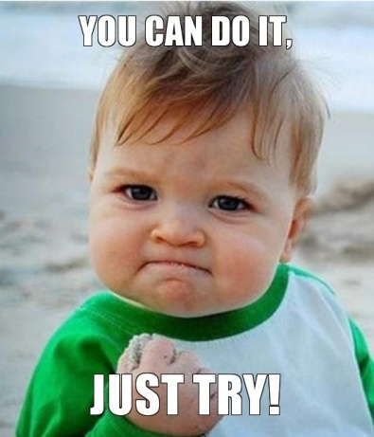
Alıştırma
Bir üçgenin kenar uzunluklarını küçükten büyüğe olarak alıp, üçgenin dar açılı, dik ya da geniş açılı mı olduğuna karar veren bir fonksiyon yazınız.
Fonksiyon
Üçgen dar açılı ise 1, dik açılı ise 2,
geniş açılı ise 3 değerini dönsün.
Ya küçükten büyüğe girilmezse?
1
2
3

Slide 124
SINAVLARLA İLGİLİ OLMAYAN BİLGİLER
Bu slaytlardan sınavda sorumlu olmazsınız.
  Ödevlerinizde vs. kullanma isteyebileceğiniz bilgiler olabilir.
  Piazza’nın kullanımıyla ilgili basit bilgiler olabilir.

Slide 125
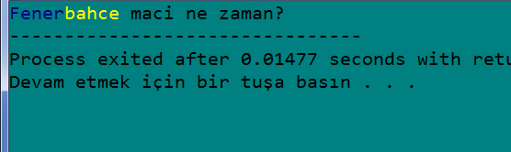
Metnin rengini kısmen değiştirmek
(Sınavda bu slayttan sorumlu değilsiniz)
#include <stdio.h>
#include <stdlib.h>
#include <windows.h>
#include <dos.h>
#include <dir.h>
void SetColor(int ForgC);
int main()
{
system("COLOR 3E");
SetColor(1);
printf("Fener");
SetColor(14);
printf("bahce");
SetColor(0);
printf(" maci ne zaman?");
return 0;
}
…
/*Name | Value
|
Black | 0
Blue | 1
Green | 2
Cyan | 3
Red | 4
Magenta | 5
Brown | 6
Light Gray | 7
Dark Gray | 8
Light Blue | 9
Light Green | 10
Light Cyan | 11
Light Red | 12
Light Magenta| 13
Yellow | 14
White | 15
*/
…
void SetColor(int ForgC) //hazir fonksiyon
{
WORD wColor;
HANDLE hStdOut = GetStdHandle(STD_OUTPUT_HANDLE);
CONSOLE_SCREEN_BUFFER_INFO csbi;
//We use csbi for the wAttributes word.
if(GetConsoleScreenBufferInfo(hStdOut, &csbi))
{
//Mask out all but the background attribute, and add in the forgournd color
wColor = (csbi.wAttributes & 0xF0) + (ForgC & 0x0F);
SetConsoleTextAttribute(hStdOut, wColor);
}
return;
}

Slide 126
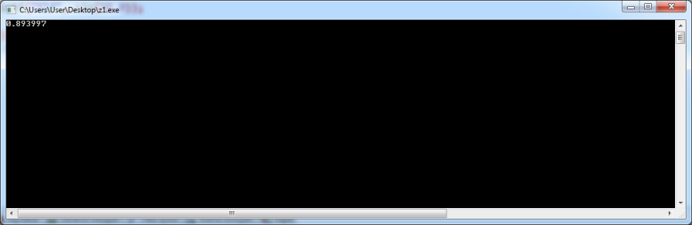
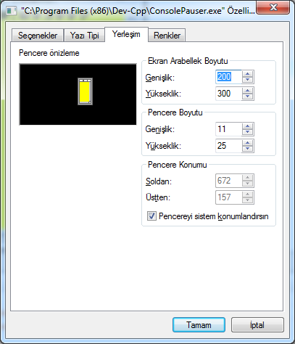
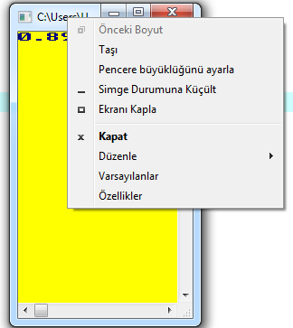
Bunu biliyor musunuz?
.exe dosyalarının genişliği, renkleri vs. .exe açıldıktan sonra sağ tık->özellikler menüsünden değiştirilir.

Slide 127

Bunu biliyor musunuz? Pencere boyutunu ayarlayan kod
#include <stdio.h>
#include <conio.h>
#include "windows.h" // windows kutuphanesi gerekiyor.
int main()
{
int en=3, boy=5; // ekran eni kac karakter, boyu kac karakter olsun.
HANDLE wHnd;
wHnd = GetStdHandle(STD_OUTPUT_HANDLE);
SMALL_RECT windowSize = {0, 0, en-1, boy-1}; //-1 cunku koordinati 0dan baslattik.
SetConsoleWindowInfo(wHnd, 1, &windowSize);
printf("deneme");
getch();
return 0;
}

Slide 128

Bunu biliyor musunuz? Yazı tipi boyutunu ayarlayan kod
#include <stdio.h>
#include <conio.h>
#include "windows.h" // windows kutuphanesi gerekiyor.
void setFontSize(int FontSize);
int main()
{
setFontSize(52);
printf("deneme");
getch();
return 0;
}
//YAZI TİPİ BOYUTU AYARLAMAK İÇİN FONKSİYON
void setFontSize(int FontSize)
{
CONSOLE_FONT_INFOEX info = {0};
info.cbSize = sizeof(info);
info.dwFontSize.Y = FontSize; // leave X as zero
//info.dwFontSize.X = FontSize;
info.FontWeight = FW_NORMAL;
wcscpy(info.FaceName, L"Consolas");
SetCurrentConsoleFontEx(GetStdHandle(STD_OUTPUT_HANDLE), 0, &info);
}

Slide 129

Piazza’daki zipli dosyalar olursa bunların açılması ve kullanımı
Piazza’dan ödevlere ait .exe’ler ve ek dosyalar .zipli şekilde sıkıştırılmış olarak yüklenebilir.
ÖNEMLİ: Öncelikle bu dosyaları “unzip/extract/çıkar…” yapınız. Bu işlem yapılmaksızın .zip dosyası içinden çalıştırılan .exe’ler .txt okumada/yazmada sorun çıkarabilir.
.zip dosyalarını işletim sisteminiz kendisi açamıyorsa açmak için ücretsiz WinZIP ya da WinRAR yazılımlarını yükleyebilirsiniz.
Daha detaylı bilgiyi google ya da youtube’da arama yaparak elde edebilirsiniz.

Slide 130

DevCpp’ın “Hata Ayıkla” özelliği
Dev-Cpp’te bir Hata Ayıklama kısmı vardır.
Kullanımına dair notlar:
  Sağ üstteki derleyici seçimi kısmından “TDM-GCC 4.9.2 … Debug” olanını seçin.
  Çalıştırmadan önce satırlara “Breakpoint” (Hata ayıklama durak noktaları) koyun.
  Ardından internette detaylı anlatımlarını bulabileceğiniz şekilde
  (örn. https://youtu.be/kHFpzxMFB3E) kodunuzu belli kısımlara kadar çalıştırıp, o an ki değişkenlerin değerlerini (fareyi üzerlerine getirerek) irdeleyebilirsiniz.
  Bu yöntemle kodunuzu aşama aşama çalıştırıp hatalarınızı tespit edebilirsiniz.
Hata ayıklama özelliğini şu site aracılığıyla da internet üzerinden kullanabilirsiniz.
http://www.pythontutor.com/c.html#mode=display

Slide 131

Fonksiyon Alıştırmaları
#include <stdio.h>
int fonksiyon(int);
int main(){
printf("main_a\n");
int variable;
printf("main_b\n");
variable = fonksiyon(5);
printf("main_c\n");
printf("%d\n", variable);
variable = fonksiyon(9);
printf("main_d\n");
printf("%d\n", variable);
printf("main_e\n");
return 0;
}
int fonksiyon(int pika)
{
printf("FONK_ICI\n");
return pika*pika;
}
main çalışması esnasında topu fonksiyona atar, fonksiyon işi bitince topu yeniden main’e atar.
DevCpp’nin hata ayıklama modülüyle bunu gözlemleyebilirsiniz.

Slide 132


Kendinize geri bildirimde bulunun.
Şu ana kadar yapmış olduğunuz Bil141 çalışmalarını özetleyiniz ve şu ana kadarki performansınızı 10 üzerinden değerlendiriniz.

Slide 133
Günlük çalışmanın önemi
Pazartesi | Salı | Çarşamba | Perşembe | Cuma
15 dakika | 15 dakika | 15 dakika | 15 dakika | 15 dakika
>
Hocam, o kadar da çalışıyorum. Tüm ödevleri yapıyorum.
Hocam, bütün hafta sonu buna uğraştım. Diğer derslerime vakit ayıramadım. Vicdan azabı çekiyorum….
Hocam, tüm dönemi toplasak AA puanı toplayan arkadaşımdan daha çok çalışmışımdır. Nasıl böyle oldu anlayamadım.
Cumartesi
375 dakika
Düzenli yapılan çalışmanın yerini çok daha fazla miktarda biriktirilmiş çalışmayla doldurmanız çok zordur.
İlginç bilgi: Dönem sonunda CC alan öğrenci derse AA alandan daha çok saat çalışmış olabilir.
Çan eğrisi yapacak mısınız?

Slide 134

ÖĞRENCİ GÖRÜŞLERİ
Dersi alan öğrencilerin paylaştığı deneyimler…

Slide 135
2018-2019 Güz Dönemi (Bir END öğrencisi)
Daha önce yine TOBB ETÜ sayesinde programlama deneyimim oldu.Bil141 dersini ilk aldığımda geçemememin en büyük nedeni dersi başlarda kolay gitmesinden yola çıkarak hafife alıp gerektiği kadar üstüne düşmemem oldu.
Zaten öyle bir şey ki bu dönem ilerledikçe kopuklukların telafisi zorlaşıyor.
Ödev yapmamakla başlayan kopukluklarım girdiğim dersleri anlamama noktasına kadar geldi.

Slide 136
Bir öğrenci geri bildirimi
Bu derse günde 10-15 dk ayırarak gerçekten de başarılı olunabileceğini düşünüyorum. Dersi ilk aldığımda derse sadece ödevden ödeve çalışıyordum ve son ana bırakınca ne dersi anlayabiliyordum ne de ödevi yapabiliyordum Bu dönem hatalarımdan ders çıkardım ve dönem boyu düzenli çalışmaya özen gösterdim.
Ödevler sayesinde birçok konuyu pekiştirdim ve ödevleri yapmanın gururuyla dersi öğrendiğimi hissettim ve kendime olan güvenimi tazeledim.
  2018 Yaz Dönemi – BB ile dersi geçti.

